Slide 1



物联网分层安全架构
王冠骁
2020300004024
2023/6/12
01

Slide 2
物联网分层安全架构
什么是物联网分层安全架构?
- 为了保护智能物联网系统中的数据和设备免受潜在的安全威胁,把物联网系统划分成多个层次,给每个层次定义一些安全措施和功能.
02

Slide 3
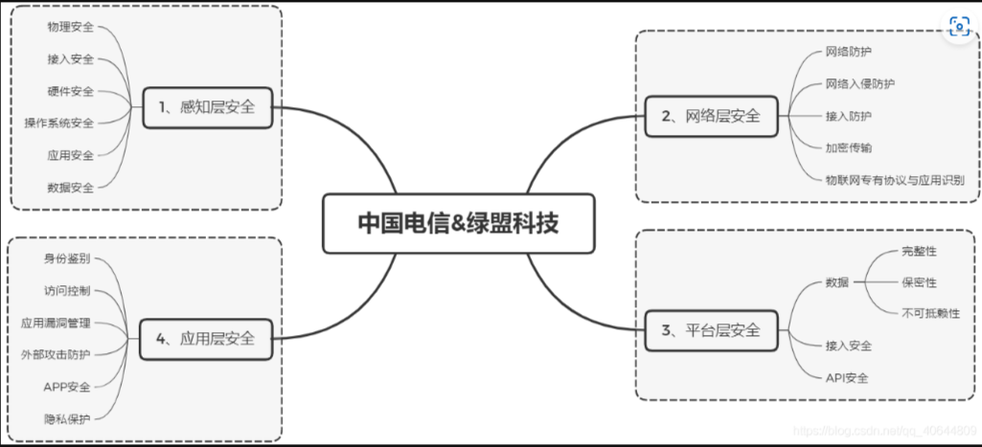
物联网分层安全架构
在分层安全架构模型中划分出了6个模块
六大安全能力:
基础能力
感知安全
网络安全
平台安全
应用安全
安全防护
在《2017物联网安全研究报告中》中国电信和绿盟科技公司将其划分为以下四层。
03

Slide 4
基础能力
- 基础能力部分的安全能力源于基础安全技术.
- 加密技术:各种加密算法来保证敏感数据的加密解密,按照密钥的生成,分发,验证,更新,存储的流程来实现秘钥的生命周期管理.
轻量级标识公钥技术(IPK)
身份识别和访问管理(IAM)
04

Slide 5
基础能力
- 基于数字证书的公开密钥基础架构技术(PKI CA)体系:
实体生成密钥对：实体生成一对密钥，包括公钥和私钥。
证书请求：实体将其公钥和身份信息发送给CA.
身份验证：CA对实体的身份进行验证,并签发证书.
证书验证：其他用户或系统与实体进行通信时，可以使用CA的公钥来验证数字证书的签名和有效性。
安全通信：通过验证数字证书，用户可以相信实体的身份和公钥，从而建立安全的通信和数据传输。
05

Slide 6
基础能力
- 轻量级标识公钥技术(IPK):
公钥由用户的身份信息直接生成.省去了证书的管理和分发过程.与PKI相比更轻量,灵活.
- 身份识别和访问管理(IAM):
确保只有授权用户可以访问特定的资源
06

Slide 7
感知安全
- 感知层
负责感知和采集信息.
由终端(各种设备)和接入(接入物联网的方式)组成.
接入方式可以是有线连接,也可以是无限网络接入.
07

Slide 8
感知安全
- 感知安全
终端极其容易被攻击利用,因此需要在终端就做好防护.
根据具体的不同功能的终端,需要做的防护也不同.
智能水表、电表等终端需具备硬件安全保护、固件安全升级、加密通信、敏感数据存储等基本安全能力,智能门锁、智能车等终端还需通过安全启动能力部署、可信环境构建等机制实现更高层次的安全能力。
08

Slide 9
网络安全
- 物联网面临的网络层安全和其他移动通信网络面临的安全问题一致.但是物联网有些场景数据敏感度高,多个设备间可能存在资源不隔离,传输安全能力不足,网络稳定性不足等问题.
09

Slide 10
网络安全
- 网络安全分为接入网的安全和核心网的安全
- 接入网安全:
WPA2:一种保护无线网通信安全的网络加密技术
双向认证:客户端验证服务端的身份,同时服务端也要验证客户端身份.双方交换数字证书.
鉴权机制:通过用户的凭证(DC等)确定用户的身份和权限级别.也是一种权限访问控制.
基于各种安全协议和加密算法的数据传输.(IPSec,SSL/TLS)
10

Slide 11
网络安全
- 核心网安全:
访问控制列表(ACL)
IP 信息包过滤过
虚拟局域网隔离技术(VLAN)虚 拟 专 用 网 络 ( VPN):
使用隔离技术保障网络安全隔离
持续监控网络的安全性和稳定性.
11

Slide 12
平台安全
- 平台层:
平台层为物联网系统提供统一的管理和控制，实现物联网设备、数据和应用的集成和协同工作.
终端采集并上传的数据都汇聚在平台层的数据库.因此平台层容易成为攻击目标.平台层开放的API也增加了被攻击的风险.
12

Slide 13
平台安全
- 平台安全:
主要优化平台操作系统,减少漏洞,降低风险.
在平台层设置身份验证,访问控制.
数据加密
数据的备份与恢复.
13

Slide 14
应用安全
- 应用层:
最顶层的应用层给用户提供不同的服务.
涉及一些具体的软件开发的有关安全问题.
在开发时融入安全功能:应用权限管理、访问控制、日志审计、异常告警等...
14

Slide 15
安全防护
- 安全防护是保护物联网安全的重要手段.贯穿上述的各个层级.
如:网络层面部署防火墙,入侵检测系统,入侵防御系统等.登录时防止暴力破解密码.物联网遭受攻击时进行共计溯源分析.在某些关键环节安装防木马防病毒的安全产品等.
15

Slide 16
THANKS
谢谢聆听
16

